Slide 1
Statistika ikdienā
ESF projekts „Profesionālajā izglītībā iesaistīto vispārizglītojošo mācību priekšmetu pedagogu kompetences paaugstināšana” (vienošanās Nr. 2009/0274/1DP/1.2.1.1.2/09/IPIA/VIAA/003)

Slide 2
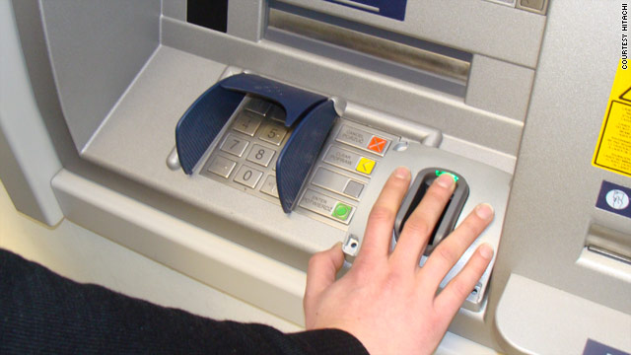
Biometrija
Zinātne, kas pētī dzīvās būtnes ar statistikas metodēm
Biometriskās identifikācijas sistēmas, kas identificē personu pēc asinsvadu raksta pirkstā - pirkstu nospiedumi pasēs, ar tiem var aizstāt maksājumu kartes
nekādas kartes
nekādi PIN kodi

Slide 3
Epidemioloģija
Zinātne, kas pētī slimību biežumu un to cēloņus

Slide 4
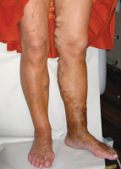
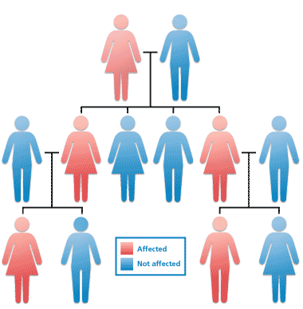
Ģenētika
Zinātne par gēniem, iedzimtību un organismu daudzveidību.
Riska faktoru noteikšana slimībām
Ja vienam no vecākiem ir konstatēta vēnu nepietiekamība, tad 43% gadījumu tā var būt arī nākamajām paaudzēm. Savukārt ja abi vecāki sirgst ar vēnu varikozi, tad risks, ka tā būs arī bērnam, pieaug līdz pat 90%.

Slide 5
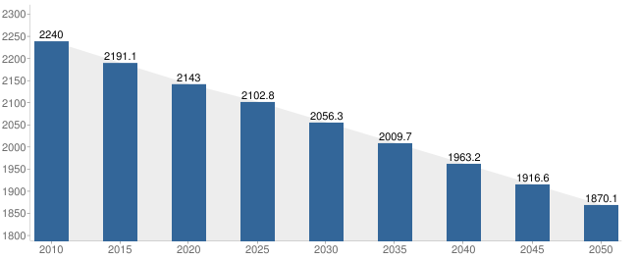
Demogrāfija
Zinātne par iedzīvotājiem
Latvija atrodas dziļas demogrāfiskas krīzes situācijā- samazinās iedzīvotāji, zema dzimstība, noveco iedzīvotāji.
Ko darīt?

Slide 6
Finansu statistika
Zinātne, kas nodarbojas ar finansu datu analīzi un modelēšanu

Slide 7
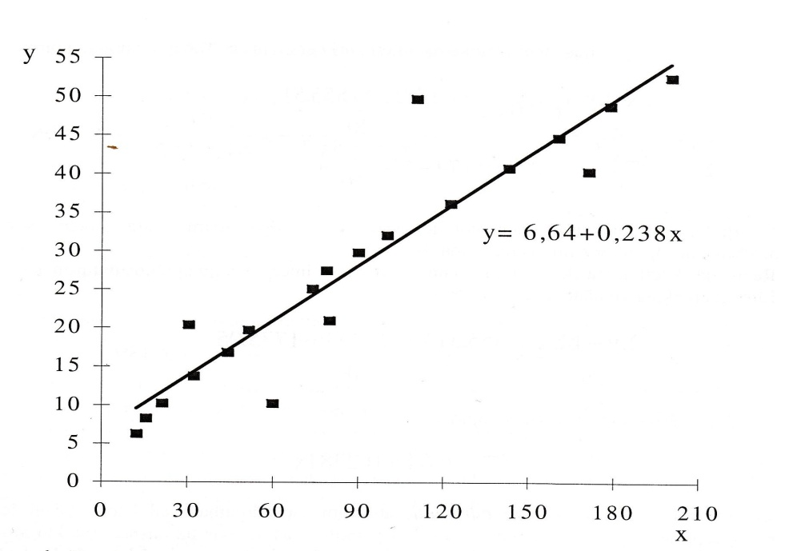
Ekonometrija
Ekonomikas nozare, kas analizē ekonomiskās parādības , izmantojot statistikas un matemātikas metodes

Slide 8
Kvantitatīvā lingvistika
Zinātne, kas pēta valodas lietotājus, valodas struktūru
1989.gadā latviešu valodu prata 61,7% Latvijas iedzīvotāju, 2000.gadā – 79%, 2008.gadā latviešu valodas pratēju skaits, kuri vairāk vai mazāk prot latviešu valodu, jau sasniedz aptuveni 93%.

Slide 9
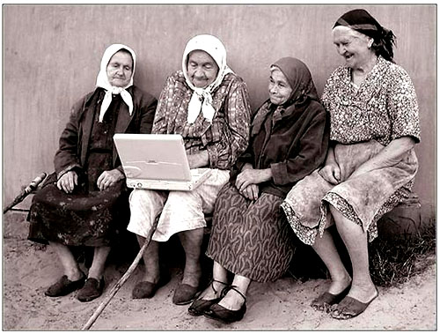
Psihometrija
Psiholoģijas nozare, kas nodarbojas ar mērījumiem , psihometriskiem modeļiem

Slide 10
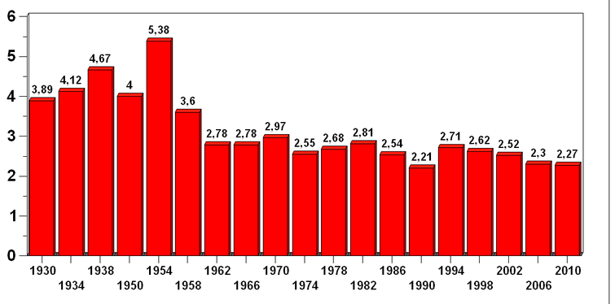
Sporta statistika
Sportisko sasniegumu analīze un modelēšana
Vārtu skaits pasaules kausa spēlēs futbolā

Slide 11
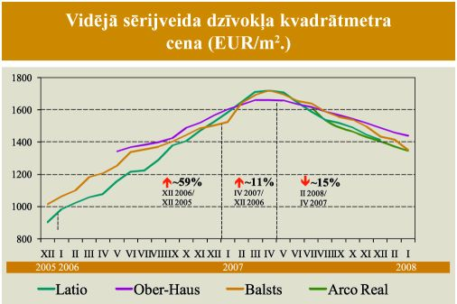
Apdrošināšanas matemātika
Riska faktoru noteikšana ar statistikas metodēm

Slide 12
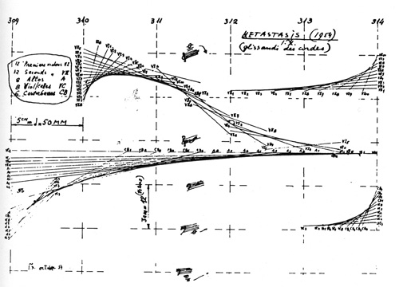
Stohastiskā mūzika
No skaņu izlasēm veidota mūzika. Pārstāvis grieķu komponists Iannis Xenakis.
Klausies viņa mūziku šeit

